Slide 1
Chương trình cho khách sạn Luxury Hotel
: Luxury hotel là chuỗi khách sạn vừa gia nhập vào thị trường và dự tính chỗi khách sạn sẽ mở cửa vào cuối năm nay, họ có nhu cầu muốn quản lý khách sạn bằng phần mềm.

Slide 2
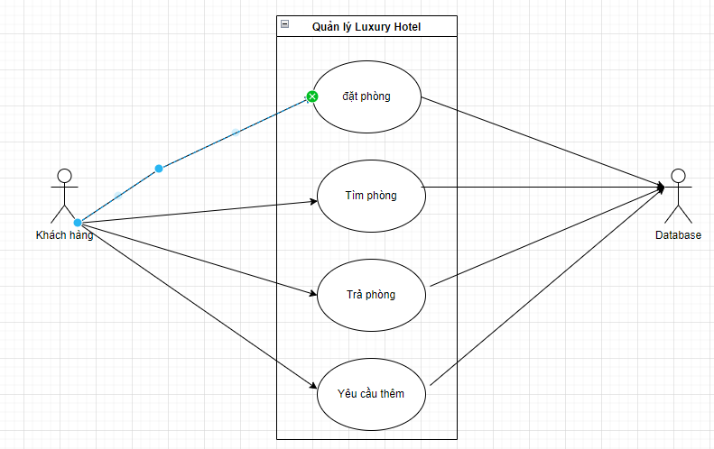
Sơ đồ use case

Slide 3
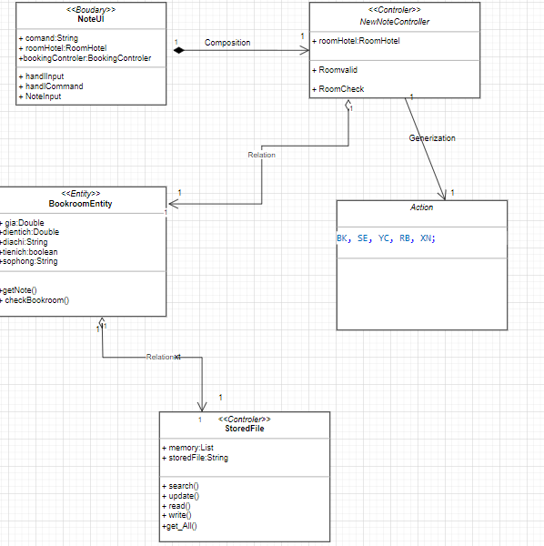

Slide 4
Kịch bản cho chức năng yêu cầu thêm
Kịch bản cho chức năng yêu cầu thêm.
Nhân viên: Chọn chức năng yêu cầu thêm.
Hệ thống: yêu cầu nhập vào số phòng.
Nhân viên: Nhập vào số phòng.
Hệ thống: Hỏi lớp BookroomEntity lấy thông tin phòng.
Hệ thống: Đọc thông tin phòng từ file room.
Hệ thống: Trả lại thông tin phòng ra màn hình.
Nhân viên: Chọn phòng có yêu cầu thêm để điền yêu cầu vào.
Hệ thống: Hiển thị biểu mẫu để điền yêu cầu vào.
Nhân viên: Điền vào thông tin yêu cầu.
Nhân viên: Xác nhận.

Slide 5
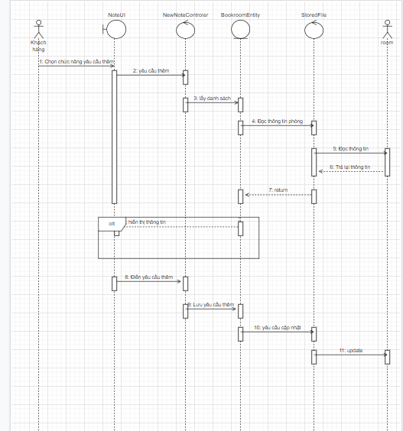

Slide 6
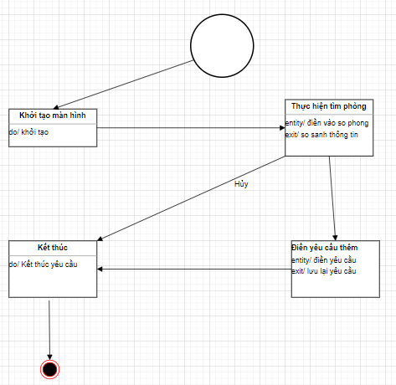

Slide 7
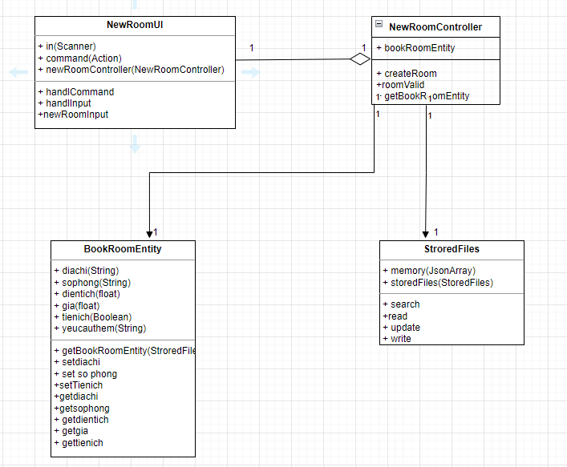

Slide 8
Kịch bản cho them phòng
Nhân viên: Lựa chọn thêm phòng.
Hệ thống: đưa ra biểu mẫu để thêm phòng.
Nhân viên điền thông tin phòng vào.
Hệ thống: Kiểm tra địa chỉ xem có tồn tại hay chưa.
Hệ thống: trả về thêm thành công hoặc địa chỉ đã tồng tại.
Hẹ thống: trả về MENU.

Slide 9
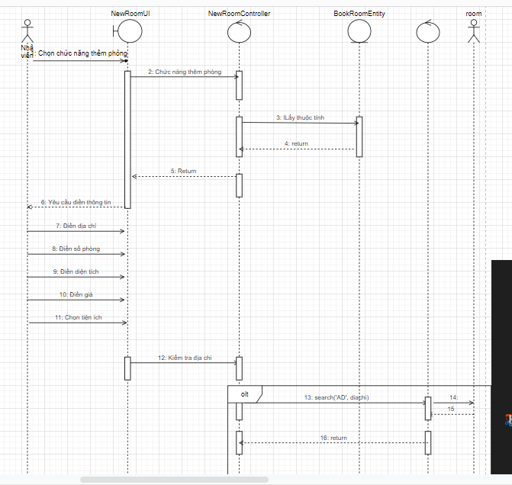

Slide 10
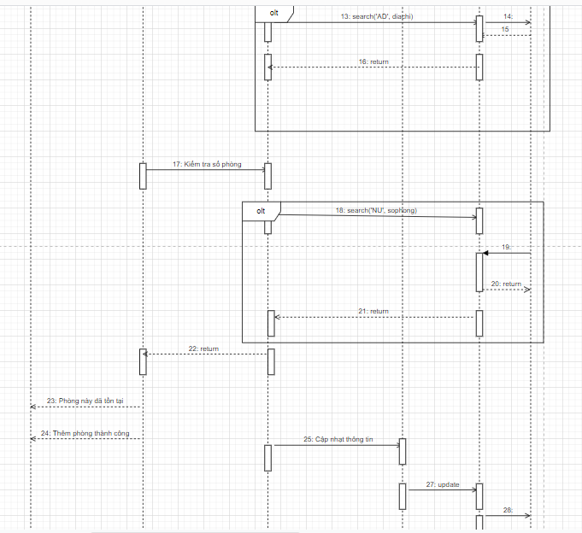

Slide 11
